Slide 1
Authentication Basics
Базовые основы работы системы авторизации на платформе ASP.NET Core 3.1

Slide 2
Authentication Roles
Использование ролей на платформе ASP.NET Core 3.1

Slide 3
Authentication Database
Подключаем базу данных (EF) для хранения пользователей
ASP.NET Core 3.1

Slide 4
Authentication Facebook
Подключаем аутентификацию через Facebook
ASP.NET Core 3.1

Slide 5
Authentication JWT Bearer
Используем стандарт OAuth 2.0 для аутетификации пользователей
ASP.NET Core 3.1

Slide 6
Authentication VKontakte
Подключаем аутентификацию через VKontakte
ASP.NET Core 3.1

Slide 7
Часть 1 Authentication IdentityServer4
Аутентификация типа «Machine to Machine Communication»
ASP.NET Core 3.1

Slide 8
Часть 2 Authentication IdentityServer4
Аутентификация пользователя в ASP.NET MVC через IdentityServer4
ASP.NET Core 3.1

Slide 9
Часть 3 Authentication IdentityServer4
Аутентификация пользователя в ASP.NET MVC через IdentityServer4
ASP.NET Core 3.1

Slide 10
Часть 4 Authentication IdentityServer4
Управление claims при использовании IdentityServer4
на микросервисах ASP.NET Core 3.1

Slide 11
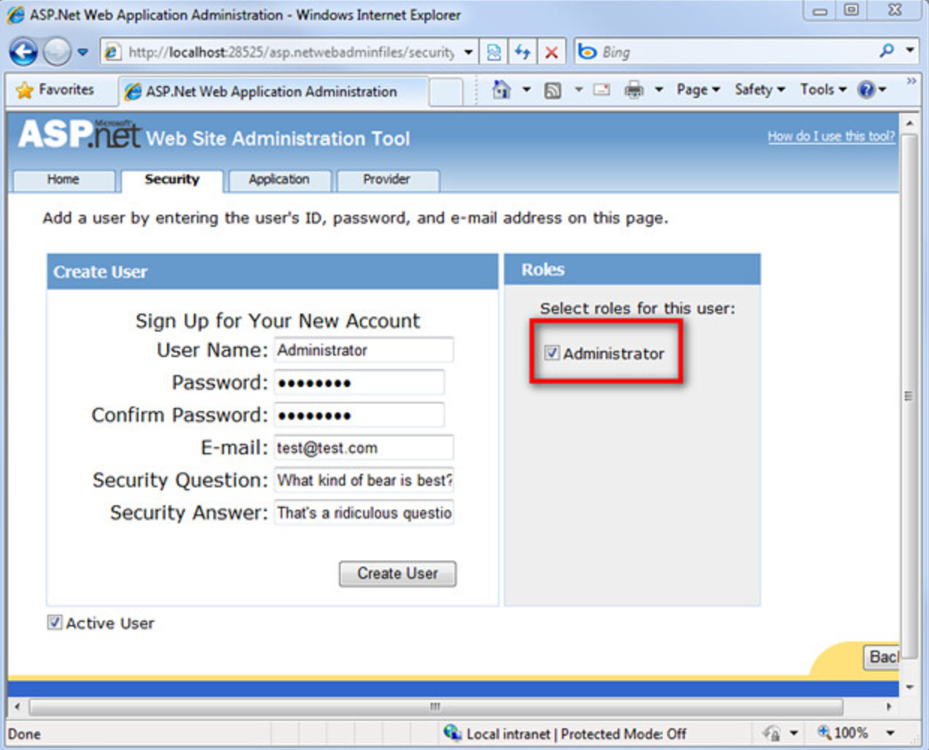
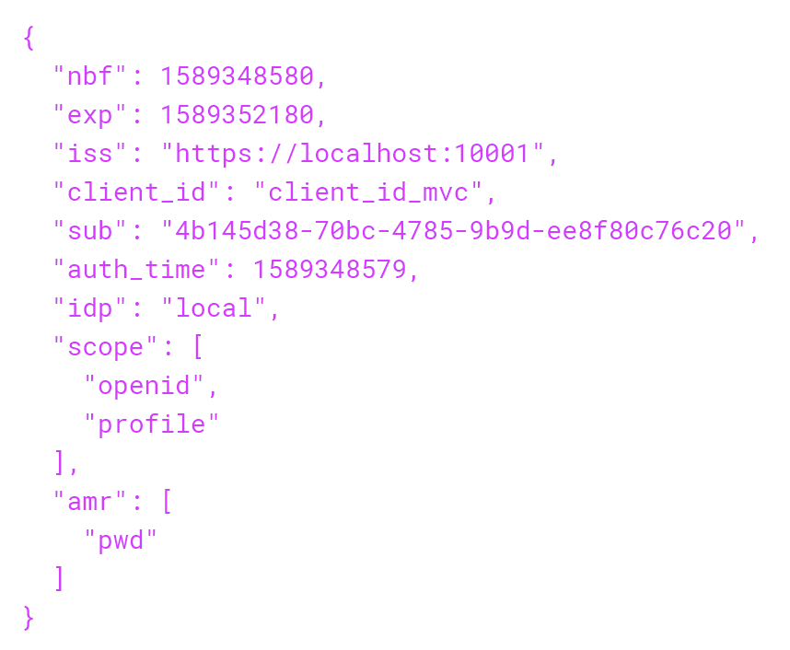
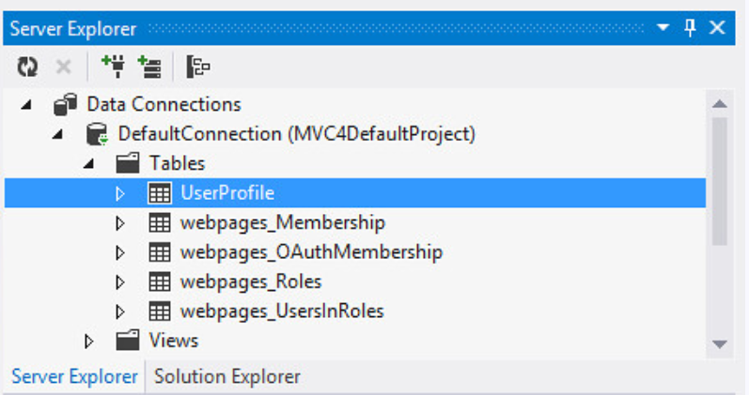
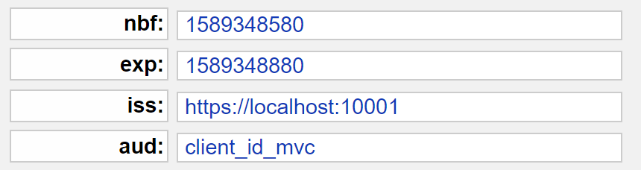
Claims vs Roles
Roles: Role-base Authorization
Устаревшая модель авторизации
Claims: Policy-base Authorization
Новая модель авторизации

Slide 12
Что такое Claim?
Сlaim (en)
претензия, требование, утверждение
Policy
Claim
Claim
Claim
Claim

Slide 13
Что такое Claim и Policy?
Policy
Product
Product_Order_Users
Claim
Create
Read Product
Claim
Read
Read Orders
Claim
Update
Read Users
Claim
Delete

Slide 14
Role-base авторизация
Модель устарела
Новая модель поддерживает старую модель:
ClaimType = Role (например, Administrator)
[Authorize(Roles = “Administrator”]

Slide 15
«Передвижение» разрешений
IdentityServer
MVC Client
Id Token
Claim 1
Claim 2
Claim 3
Claim N
Access Token
User Claims
Claim 1
Claim 1
Claim 3
Claim 4
Claim 4
Claim N
Claim N

Slide 16
«Передвижение» разрешений
IdentityServer
User API
User Claims
Claim 1
Claim 4
Claim N
Orders API
MVC Client
`
User Claims
User Claims
Claim 1
Claim 1
Claim 4
Claim 4
Claim N
Claim N

Slide 17
«Передвижение» разрешений
Id Token
MVC Client
Claim 1
Claim 2
Claim 3
User Claims
Claim N
Claim 1
Claim 4
Access Token
Claim 1
Claim N
Claim 3
Claim 4
Claim N

Slide 18
Policy-base Authorization
DEMO

